Slide 1

1/5
Séchoir houblon
Étudiant 1
Lénny Sauvage

Slide 2
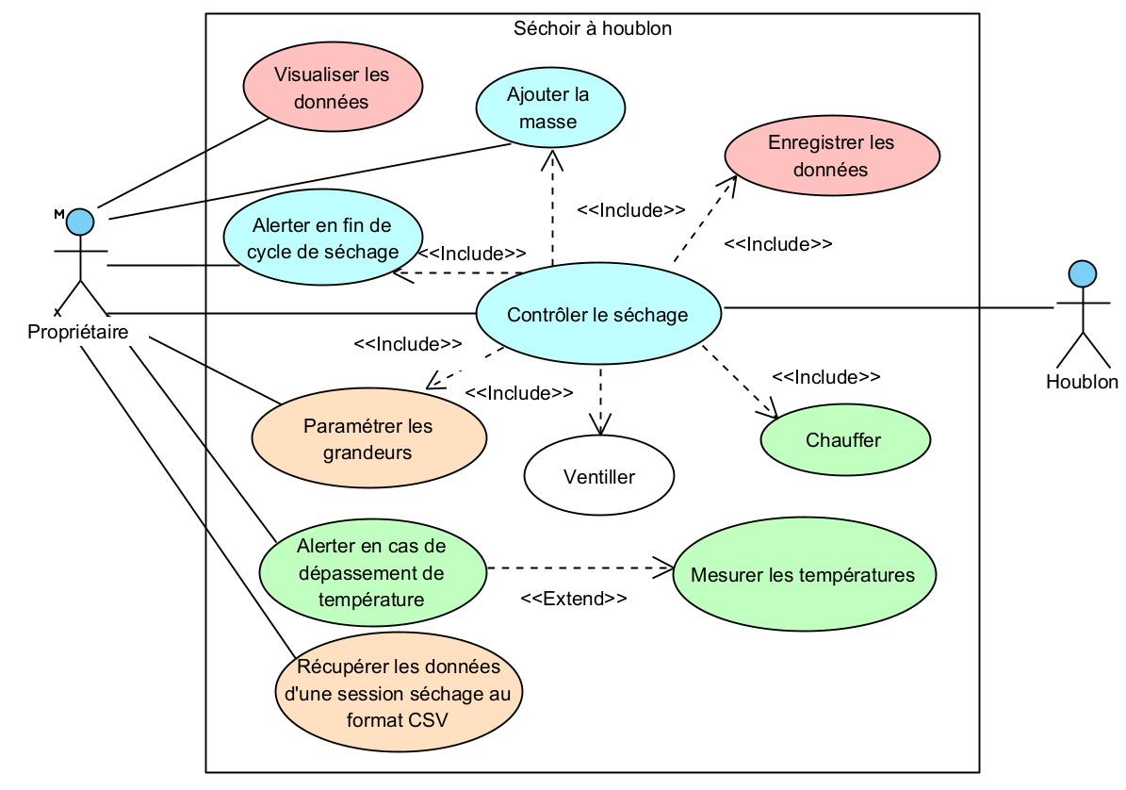
1/5
Diagramme cas d’utilisation
Re-contextualisation
Étudiant 1
Lénny Sauvage.
Étudiant 2
Ayoub Rabhi.
Étudiant 3
Adam Cardoso.
Etudiant 1/2/3.

Slide 3

Cycle de séchage
Mécanique

Slide 4
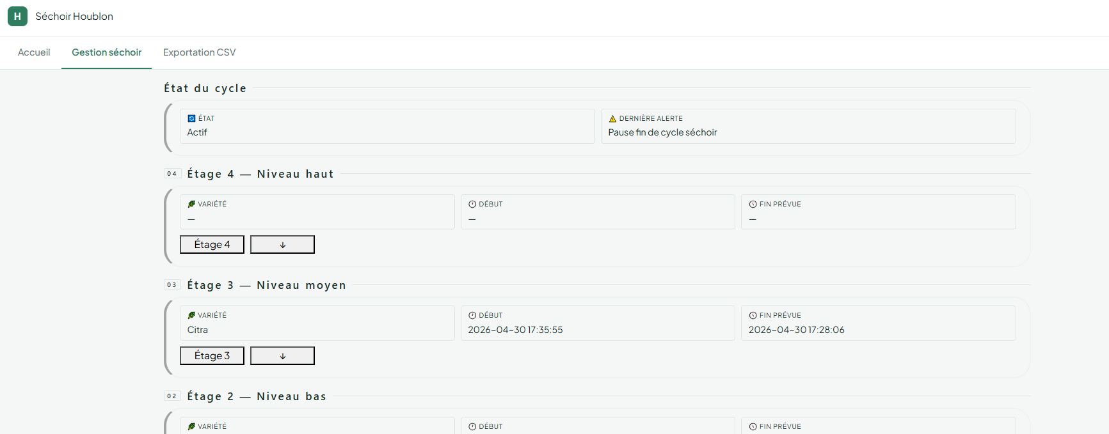
Cycle de séchage
Informatique

Slide 5
1/5
Configuration service BDD
Diagramme cas d’utilisation

Slide 6
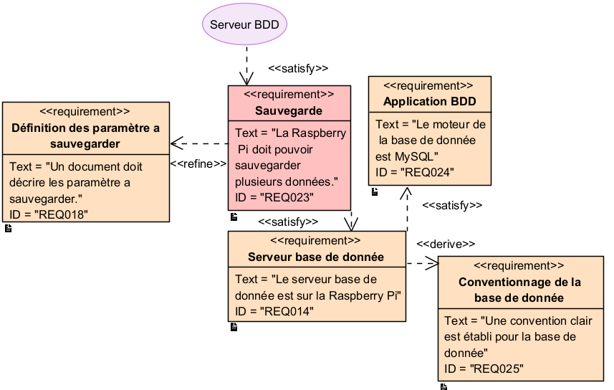
1/5
Configuration service BDD
Diagramme d’exigeance

Slide 7
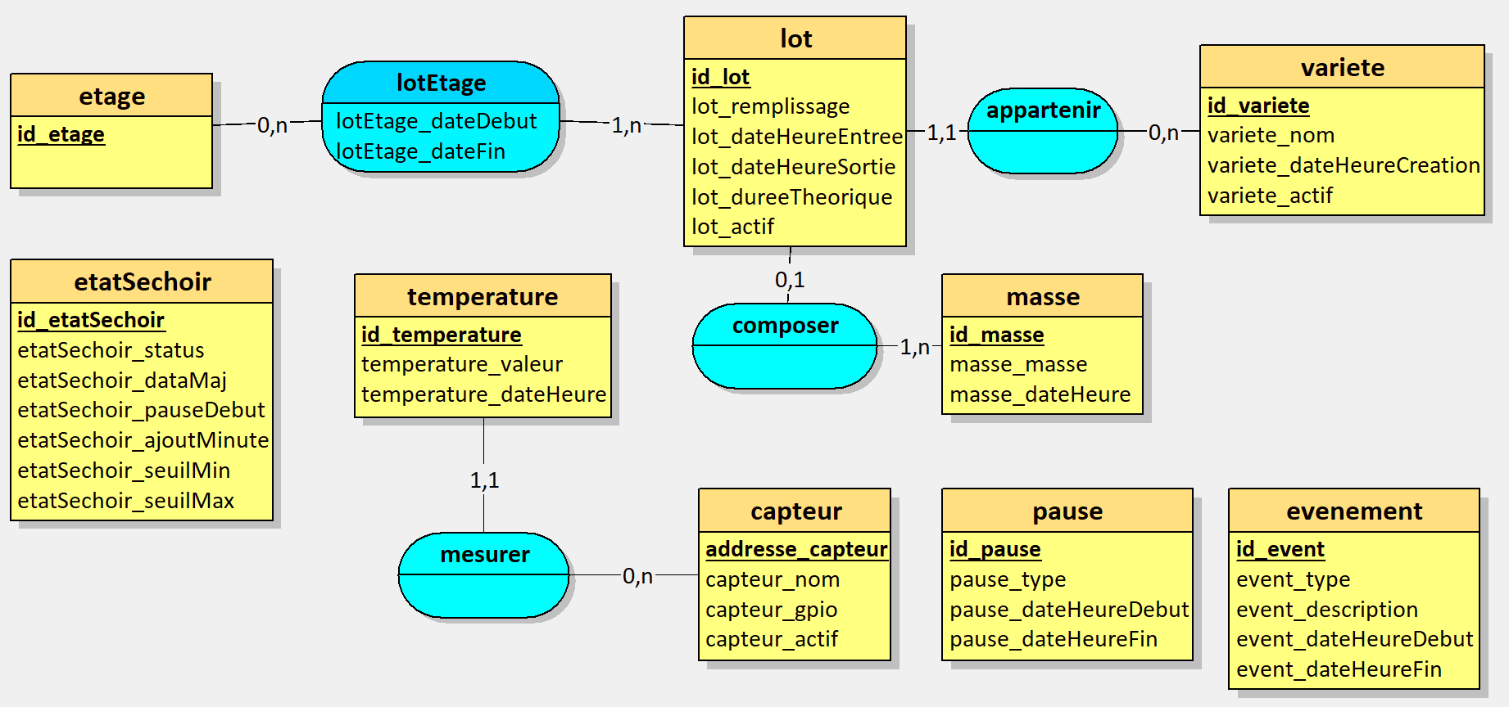
1/5
Configuration service BDD
MCD

Slide 8
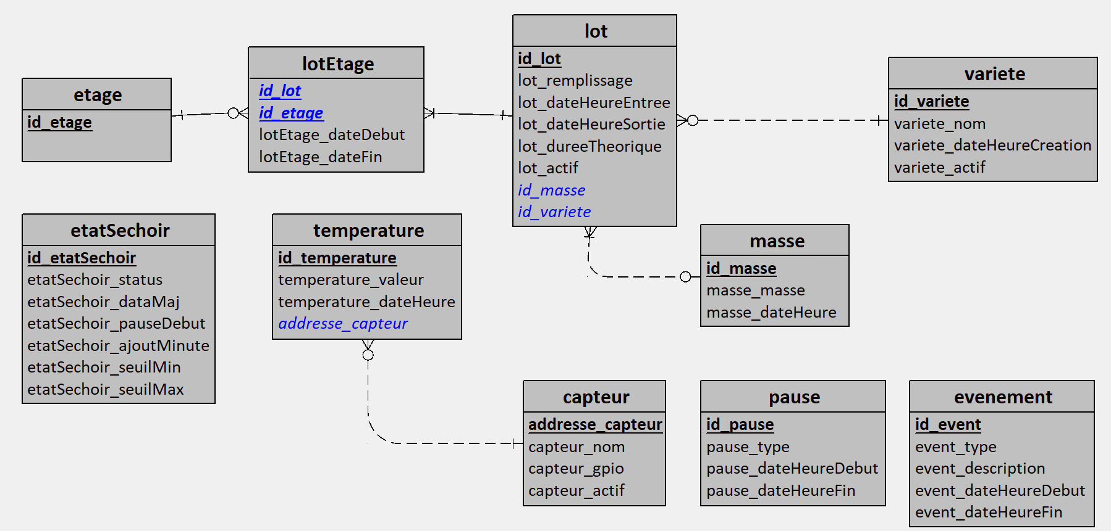
1/5
Configuration service BDD
MLD

Slide 9
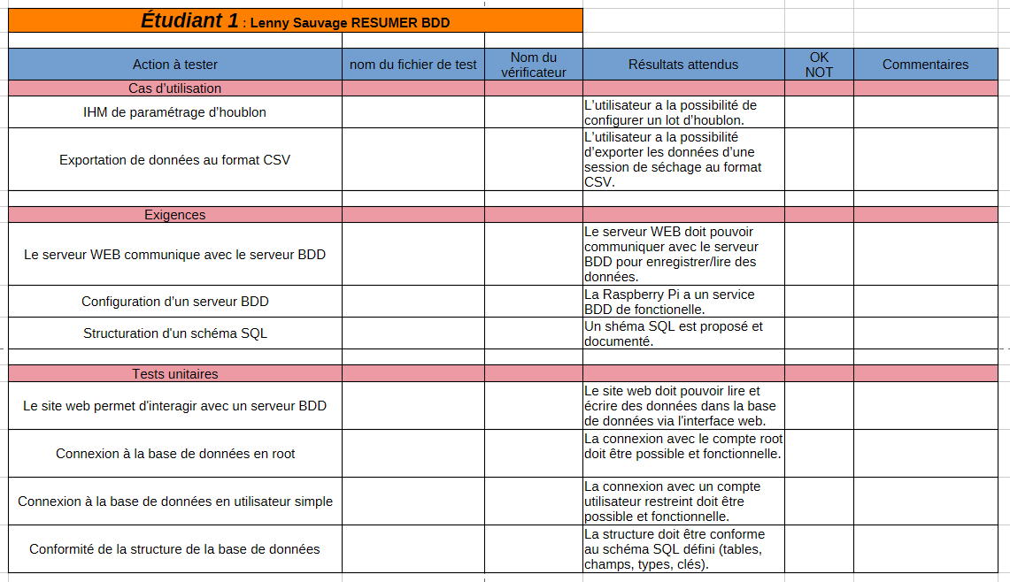
1/5
Configuration service BDD

Slide 10

2/5
Configuration service Web.

Slide 11
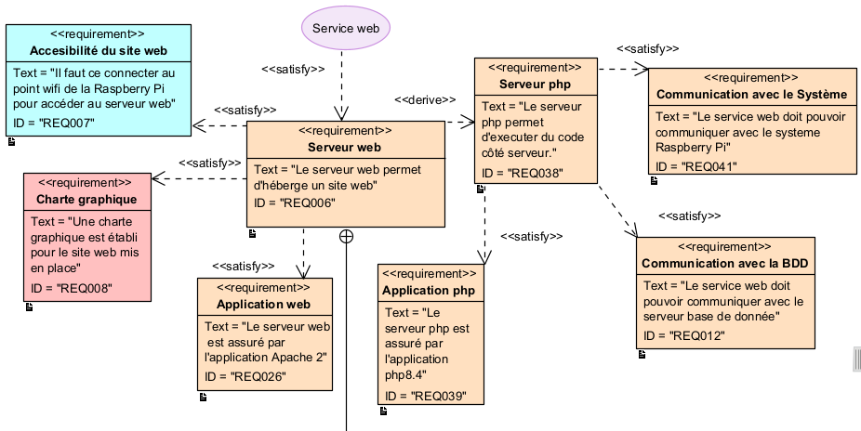
2/5
Configuration service Web.

Slide 12
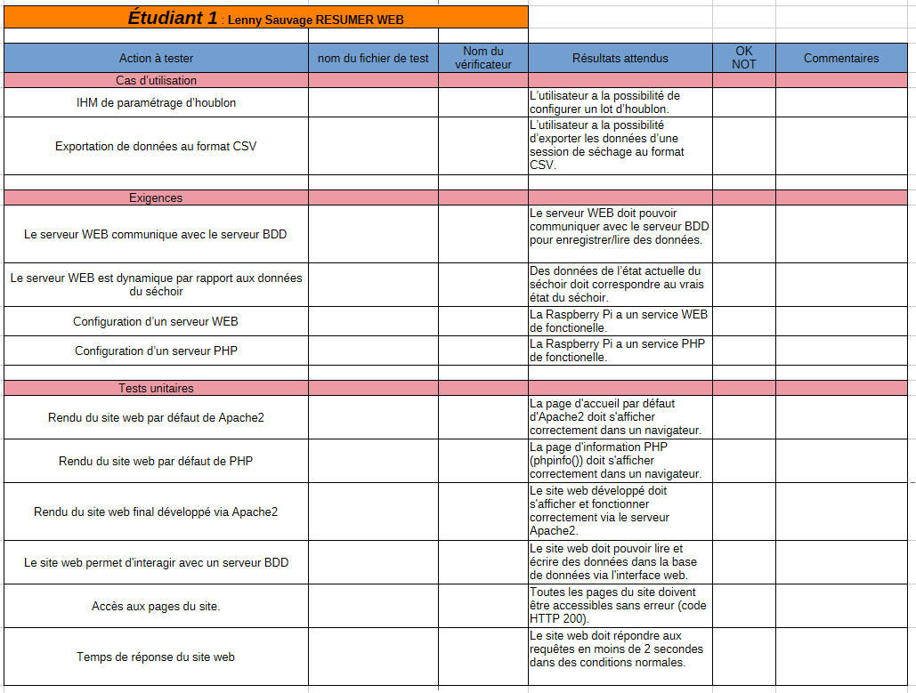
2/5
Configuration service Web.

Slide 13
3/5
3/5
Configuration service Web.
IHM « Saisie des paramètres utilisateurs ».

Slide 14
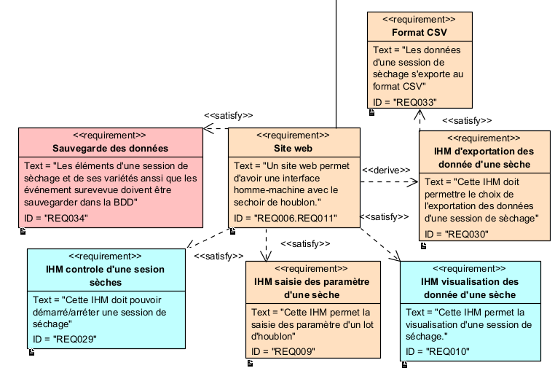
3/5
3/5
Configuration service Web.
IHM « Saisie des paramètres utilisateurs ».

Slide 15
3/5
IHM « Saisie des paramètres utilisateurs ».

Slide 16
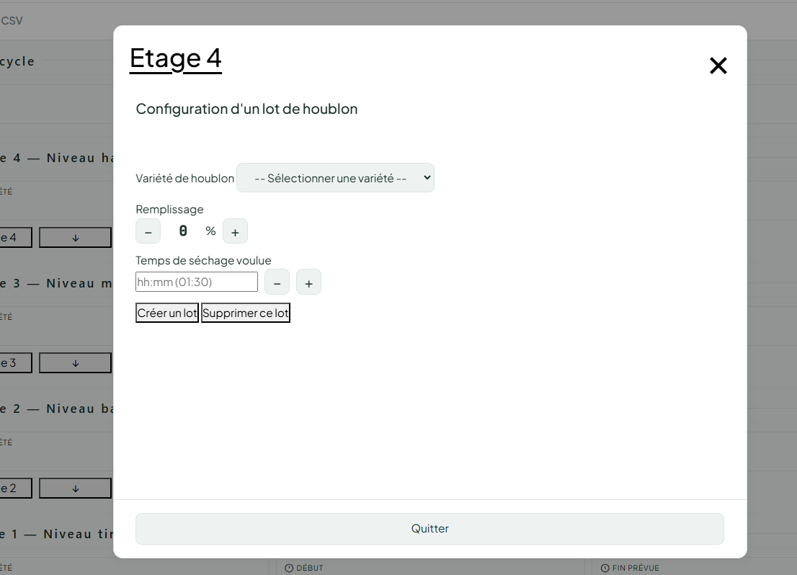
3/5
IHM « Saisie des paramètres utilisateurs ».

Slide 17
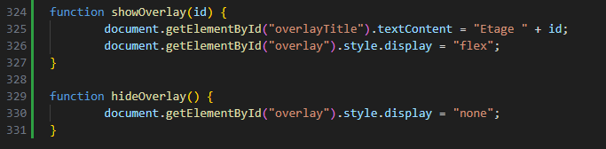
3/5
IHM « Saisie des paramètres utilisateurs ».

Slide 18
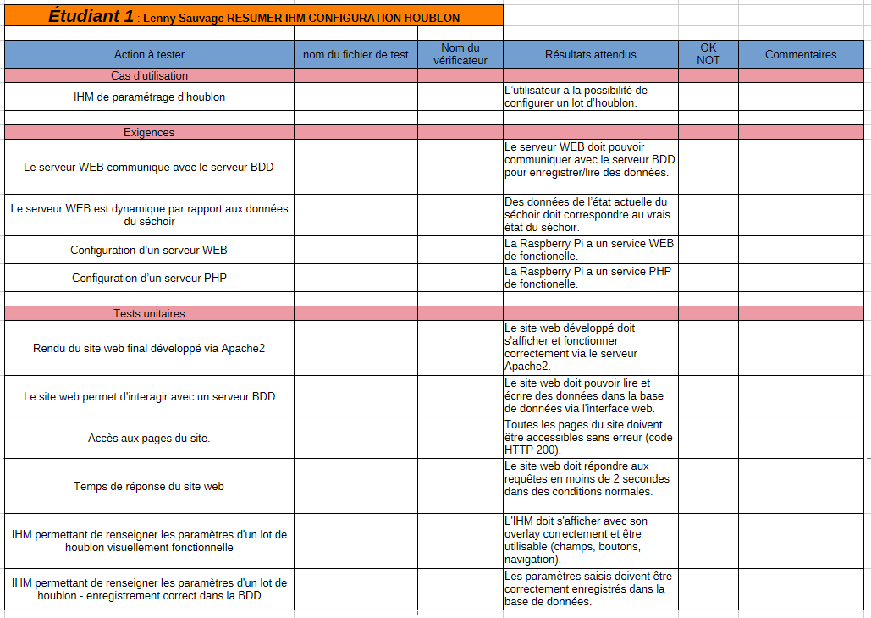
3/5
IHM « Saisie des paramètres utilisateurs ».

Slide 19

4/5
Configuration d’une RTC.
Real Time Clock (RTC)
Composant électronique maintenant l’heure

Slide 20
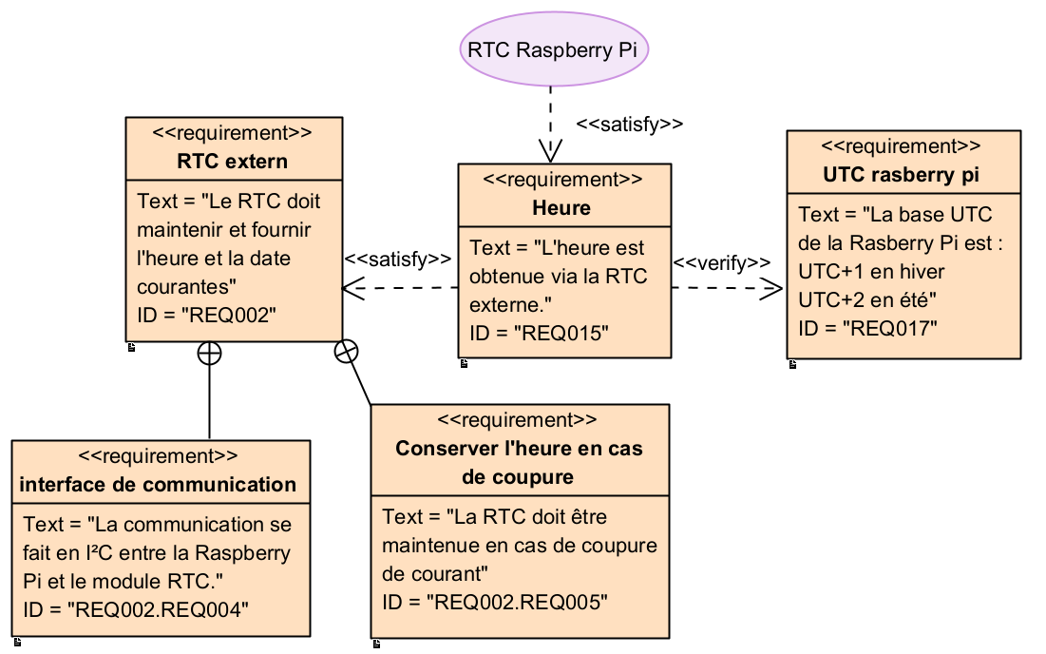
4/5
Configuration d’une RTC.
Diagramme d’exigeance

Slide 21
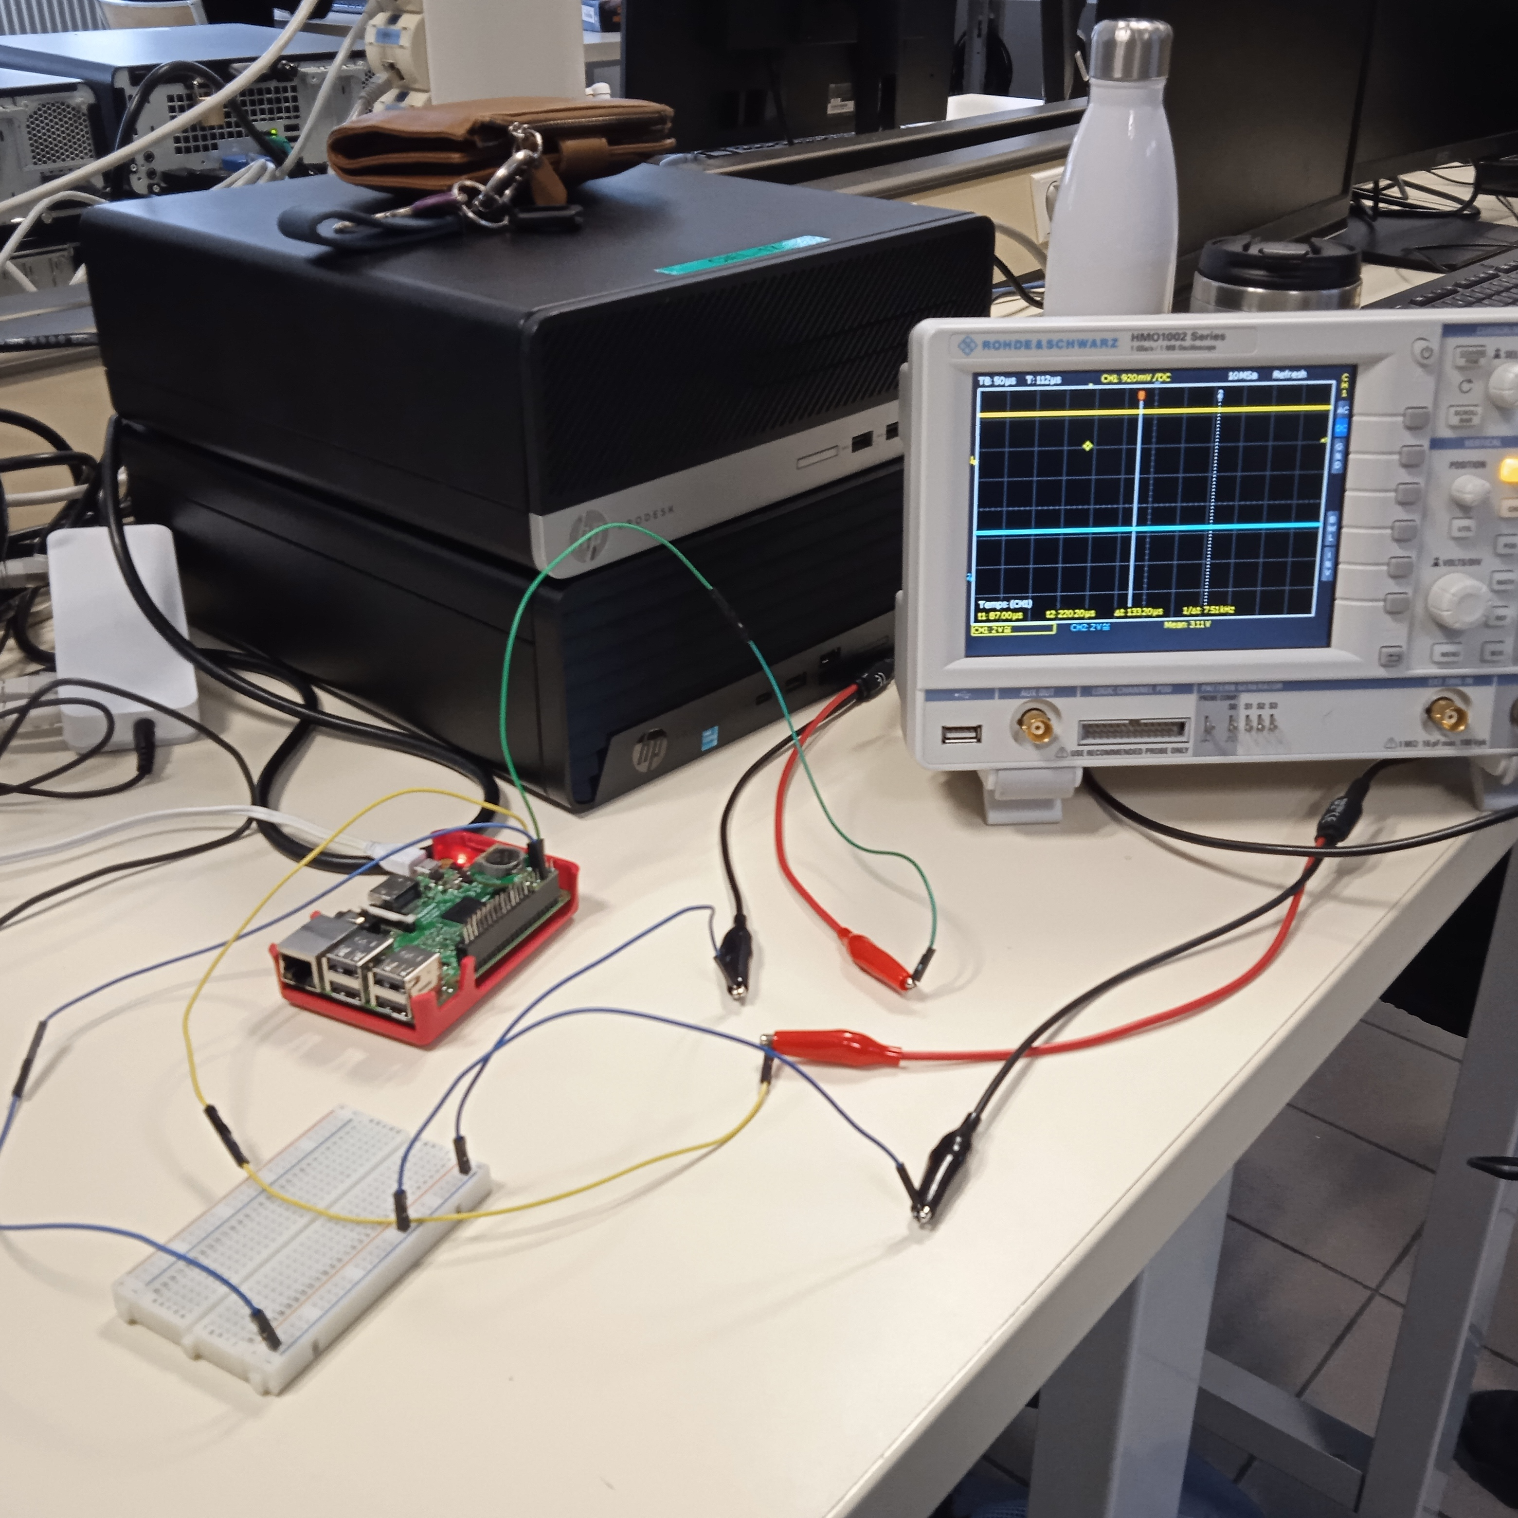
4/5
Configuration d’une RTC.
Décodage du protocole I2C
$ sudo hwclock
Raspberry
DS3231
3,3V
SDA
SCL
GND
VCC
SDA
SCL
GND
R
R
R=10k ohm

Slide 22
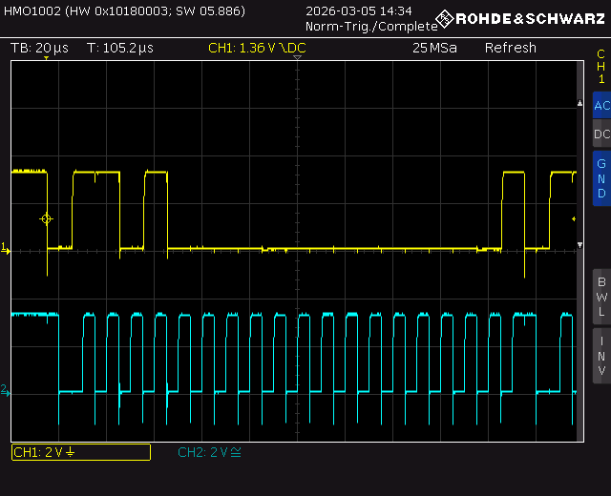
4/5
Configuration d’une RTC.
Décodage du protocole I2C
Tram 1 :
(1101000) 0x68
(0) W
(0) ACK slave
1
1
0
1
0
0
0
0
0
...

Slide 23
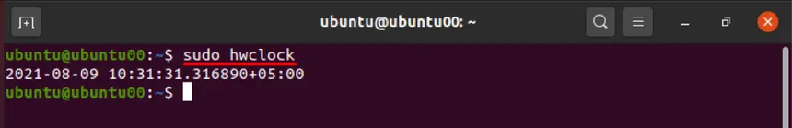
4/5
Configuration d’une RTC.

Slide 24
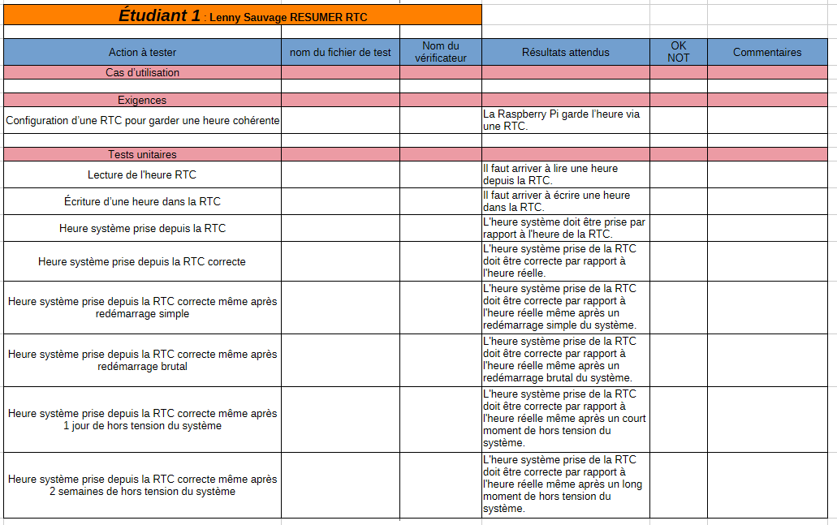
4/5
Configuration d’une RTC.

Slide 25
5/5
IHM « Exportation CSV ».

Slide 26
5/5
IHM « Exportation CSV ».

Slide 27
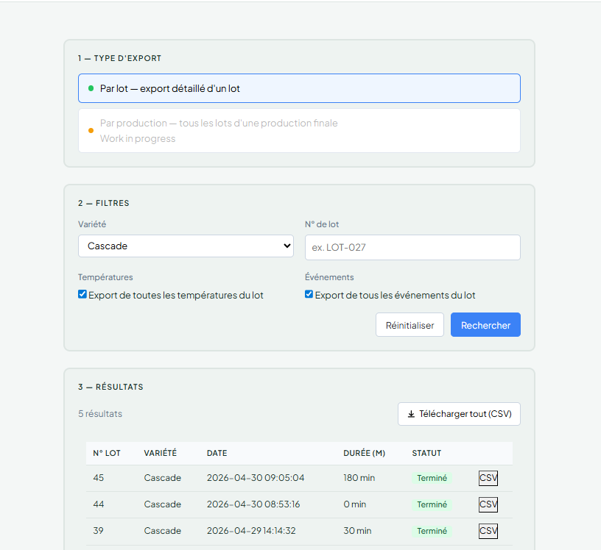
5/5
IHM « Exportation CSV ».

Slide 28
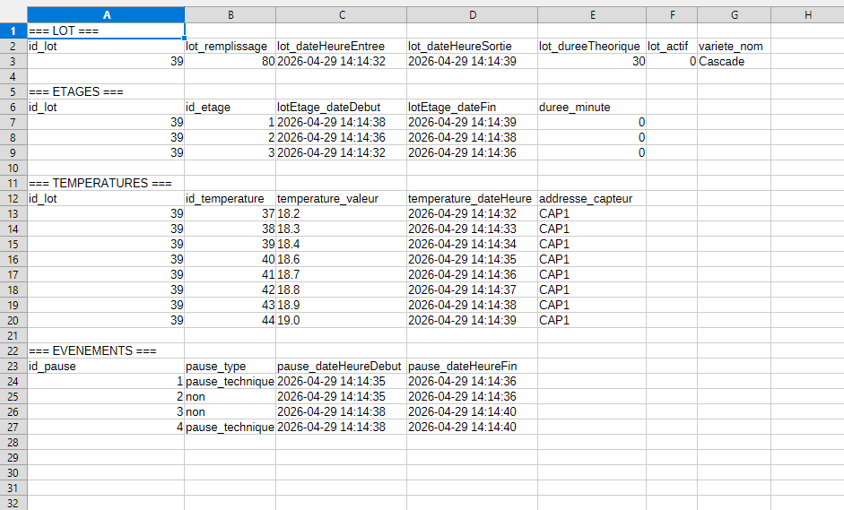
5/5
IHM « Exportation CSV ».

Slide 29
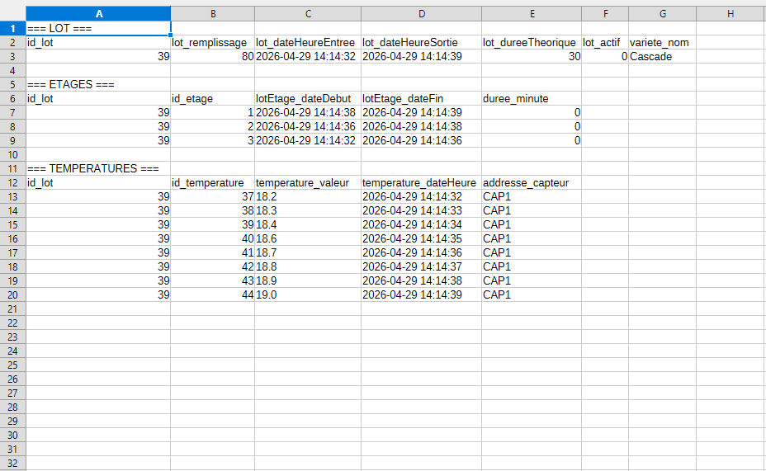
5/5
IHM « Exportation CSV ».

Slide 30
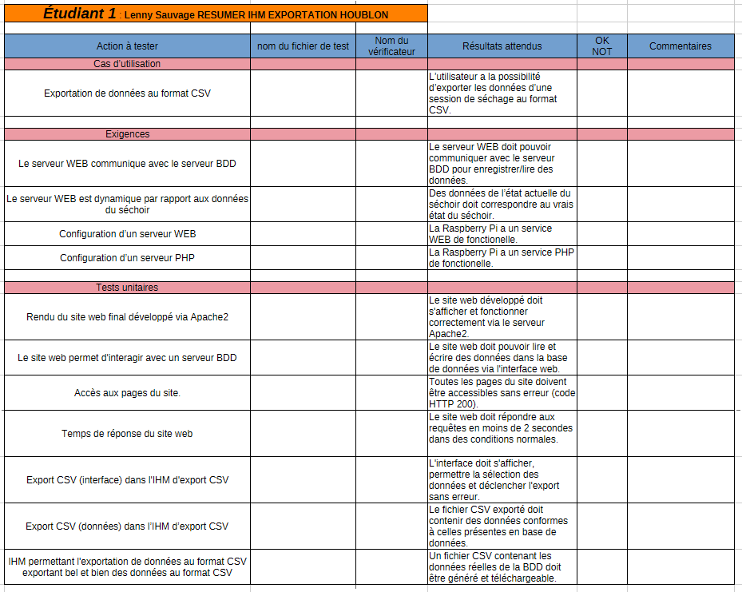
5/5
IHM « Exportation CSV ».

Slide 31
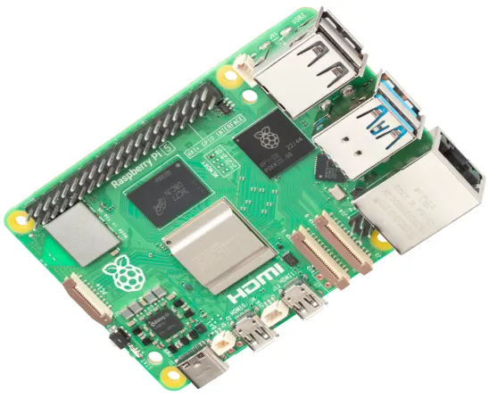
1/5
Taches
Configuration service BDD
Configuration service Web
IHM « Saisie des paramètres utilisateurs »
Configuration d’une RTC
IHM « Exportation CSV »

Slide 32



1/5
Conclusion

